Slide 1
为何用Markdown喂AI
掌握AI编程的“官方”交流格式，提升效率与效果
Notes:
你有没有试过把一份Word文档喂给AI，结果它反复追问‘这段格式是什么意思’？ 其实，90%的AI编程效率瓶颈，不在模型能力，而在输入格式。 今天我们就来聊聊——为什么Markdown才是AI时代的‘官方语言’？ 它不是炫技，而是让AI真正听懂你的第一步。

Slide 2
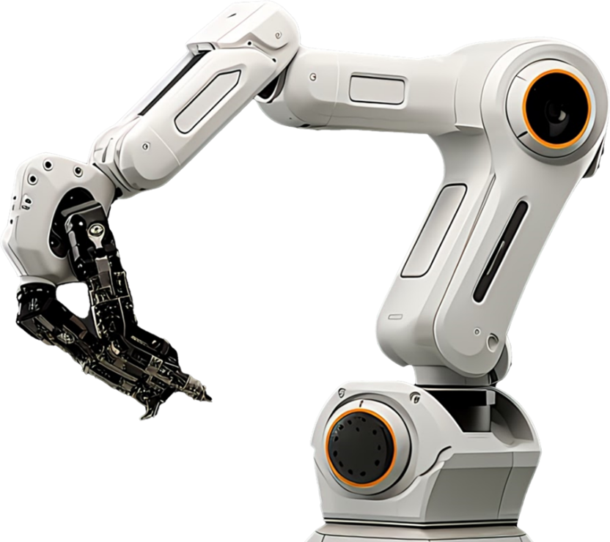
目录
为何用Markdown
01
入门AI编程第一步
02
Notes:
这份分享分为三个部分： 首先，我们厘清为什么Markdown是AI最适配的‘办公格式’； 然后，聚焦它如何无缝融入你的开发工作流； 最后，手把手带你用起来——从写第一行语法，到养成技术记录习惯。

Slide 3
为何用Markdown
了解AI编程的“官方”格式，是提升效率与效果的关键一步。
Notes:
现在我们来看第一个核心问题： 为何Markdown是AI编程的‘官方’交流格式？ 它不只是轻量，更是为AI理解而生的设计。

Slide 4
AI的专属办公格式
Markdown是专为AI交互优化的纯文本格式
何为Markdown
Markdown是一种轻量级的「标记语言」，使用简单的符号（如`#`, `*`, `-`）来定义文本格式（如标题、列表、粗体），而非Word那样的复杂二进制格式。
1
AI的“Office”软件
就像我们用Office处理日常文档，AI在处理技术文档、代码笔记时，Markdown已成为行业标准，便于其理解和处理。
2
纯文本的极简主义
Markdown文件是纯文本，不包含任何隐藏的排版信息、字体或图片，确保了内容的纯粹性，无论对人还是AI都非常友好。
3
Notes:
Markdown本质是一种‘极简指令语言’——用`#`代表标题，`-`代表列表，没有隐藏样式，没有冗余元数据。 AI不需要解析字体、页边距或嵌入对象，它直接读取语义结构。 就像人类用Excel处理表格，AI用Markdown处理逻辑、代码和需求描述——这才是真正的‘人机对齐’。

Slide 5
无缝集成与兼容
在AI编程工作流中，实现“开箱即用”
原生支持VS Code
VS Code是主流代码编辑器，它原生支持Markdown。你无需任何转换，即可在开发环境中无缝查看、编辑Markdown文件。
01
02
AI工具链的标配
几乎所有为开发者设计的AI编程助手（如Copilot、CodeWhisperer）都默认支持和优化了对Markdown的处理。
无需导入导出
你可以直接将一个`.md`文件“喂”给AI，省去了将Word、PDF等格式转换为纯文本的繁琐步骤，让工作流更流畅。
03
Notes:
它已经深度嵌入开发者日常：VS Code开箱即用，Copilot默认优先解析`.md`文件。 更关键的是，你拖一个`.md`文件进AI对话框，它立刻能读；而Word或PDF，得先转、再删、再校验。 省下的不是几秒钟，而是整个工作流的信任成本。

Slide 6
干净文本的优势
简单的格式，带来了意想不到的效率提升
告别Word“脏代码”
避免格式错乱
确保内容一致性
Word会生成大量隐藏的格式标记和样式信息，这些对AI来说是“噪音”，可能干扰其对核心内容的理解。
在不同软件间复制粘贴时，Markdown的简单标记非常稳定，而复杂格式则很容易出现错乱。
Markdown保证你写下的内容，就是AI读到的内容，避免了因格式转换导致的信息丢失或变异。
01
02
03
Notes:
Word里那些看不见的样式标记，对AI来说全是干扰噪音。 一次复制粘贴，格式就错乱？Markdown的`-`和`**`在任何编辑器里都稳如磐石。 你写的，就是AI看到的——没有失真，没有歧义，这才是高效协作的基础。

Slide 7
节省Token大法
减少不必要的消耗，就是省钱
什么是Token
减少无效Token
提升有效信息密度
01
02
03
Token是AI处理文本的基本单位，API调用、上下文长度等都以Token为计量单位，直接关系到使用成本。
复杂的文件格式（如`.docx`）包含大量描述排版的元数据，这些也会被计入Token，白白浪费额度。
在相同的Token预算下，Markdown的简洁性可以让你传递更多的有效信息（如代码、逻辑描述），让AI更充分地理解你的需求。
Notes:
每多1个无效Token，就少1次有效提问。 `.docx`文件里80%的Token可能花在解析排版上；而`.md`文件几乎全是有效信息。 同样1000 Token预算，Markdown能塞进更多代码、更多上下文、更多精准需求——省钱，就是提效。

Slide 8
入门AI编程第一步
从现在开始，将Markdown融入你的技术笔记和提示词中。
Notes:
入门AI编程的第一步，不是调API，而是换一种记录方式。 从今天起，把技术笔记、提示词草稿、代码片段，全用Markdown写。

Slide 9
你的第一个Markdown
从简单的语法开始，立刻上手实践
01.
02.
03.
04.
05.
06.
标题
列表
强调
代码块
链接与图片
分割线
使用 `#` 号定义标题级别，如 `# 一级标题`, `## 二级标题`。
使用 `-` 或 `*` 号创建无序列表，使用 `1.` `2.` 创建有序列表。
使用 `**加粗**` 或 `*斜体*` 来突出重点。
使用三个反引号 ``` 包裹代码，可指定语言类型，如 ```python。
链接：`[描述](链接地址)`，图片：`![替代文本](图片链接)`。
使用 `---` 或 `***` 来创建水平分割线。
Notes:
别被语法吓到——记住5个高频符号就够了： `#`定标题层级，`-`做清单，`**加粗**`标重点， ```包裹代码，`[链接](url)`连资源。 现在打开编辑器，敲下`# 我的第一个AI提示词`——完成，你已上路。

Slide 10
最佳实践养成
将Markdown作为你的默认技术记录工具
1
4
2
3
写提示词
统一行业规范
整理代码案例
记录开发笔记
向AI提问时，使用Markdown格式化你的问题、要求和示例，能让指令更清晰。
学会并习惯使用Markdown，是融入现代软件开发和AI编程社区的第一步。
将收集的代码片段、API示例用Markdown记录，并附上说明，方便日后检索和复用。
用Markdown撰写项目文档、设计思路、调试日志，结构清晰，版本控制友好。
Notes:
把它变成肌肉记忆：写提示词时用标题分段+代码块示例； 存代码时附说明和使用场景；记笔记时用列表归因、用分割线划重点。 这不是额外负担，而是让每一次输入，都成为可复用、可追溯、可共享的技术资产。

Slide 11
谢谢观看
Notes:
总结三个关键点： Markdown是AI最‘懂’的纯文本格式； 它省时间、省Token、省沟通成本； 从今天一条`#`开始，你就已在AI编程的主干道上。 谢谢，欢迎随时交流！

